Slide 1



LA MEMOIRE
Pr Patricia Franco
Faculté de Médecine Lyon Sud
Hôpital Femme Mère Enfant

Slide 2
Plan
A. Les différents types de mémoire et d’amnésie
B. Les circuits mnésiques
C. Les mécanismes cellulaires de la mémorisation
D. Principales atteintes de la mémoire
E. Conclusion

Slide 3
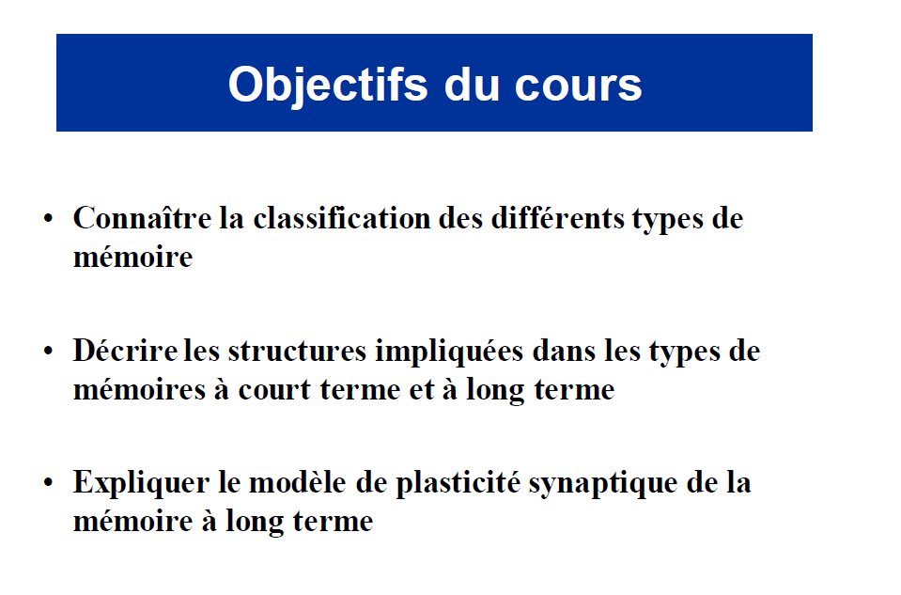

Slide 4
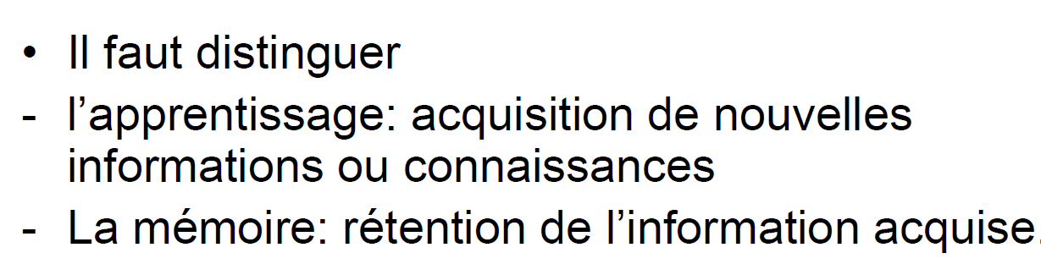

Slide 5
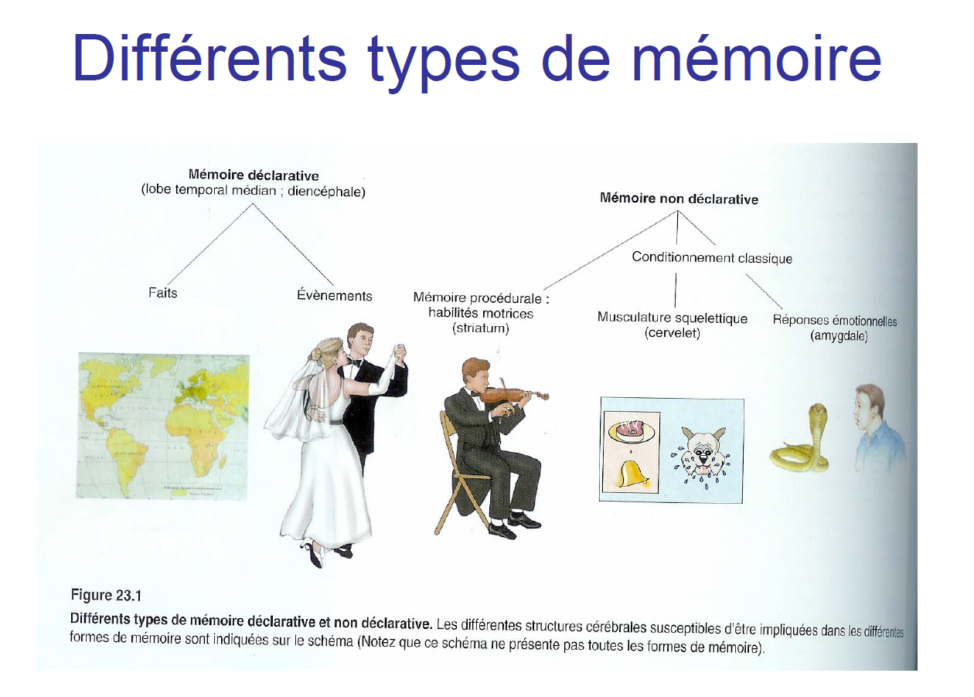

Slide 6
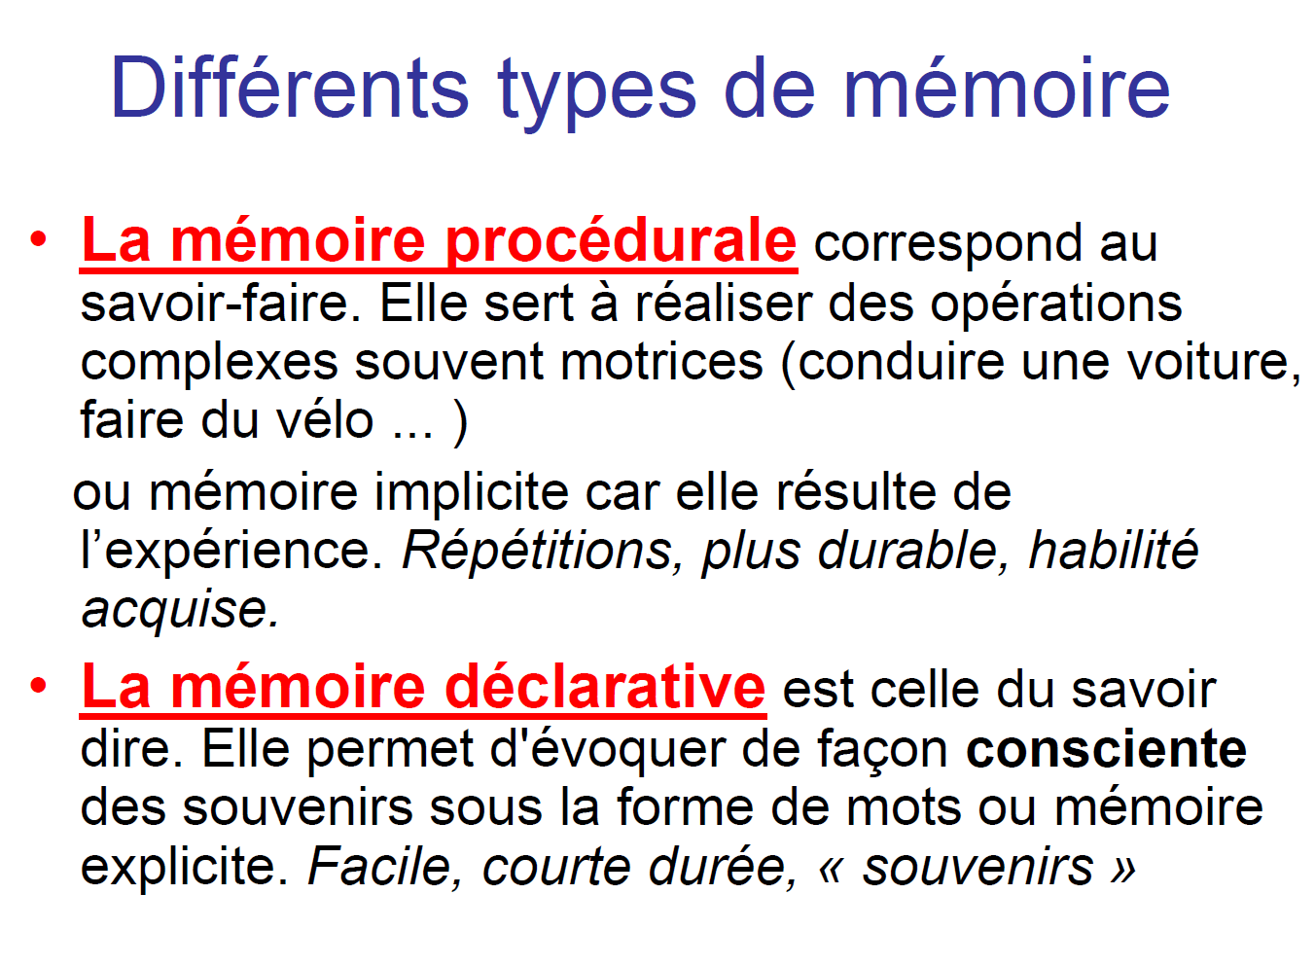

Slide 8
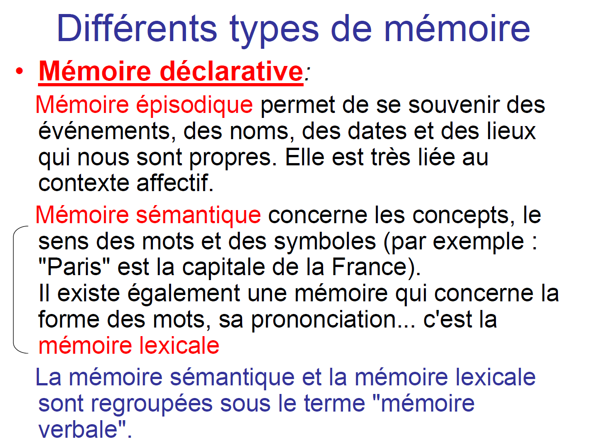

Slide 9
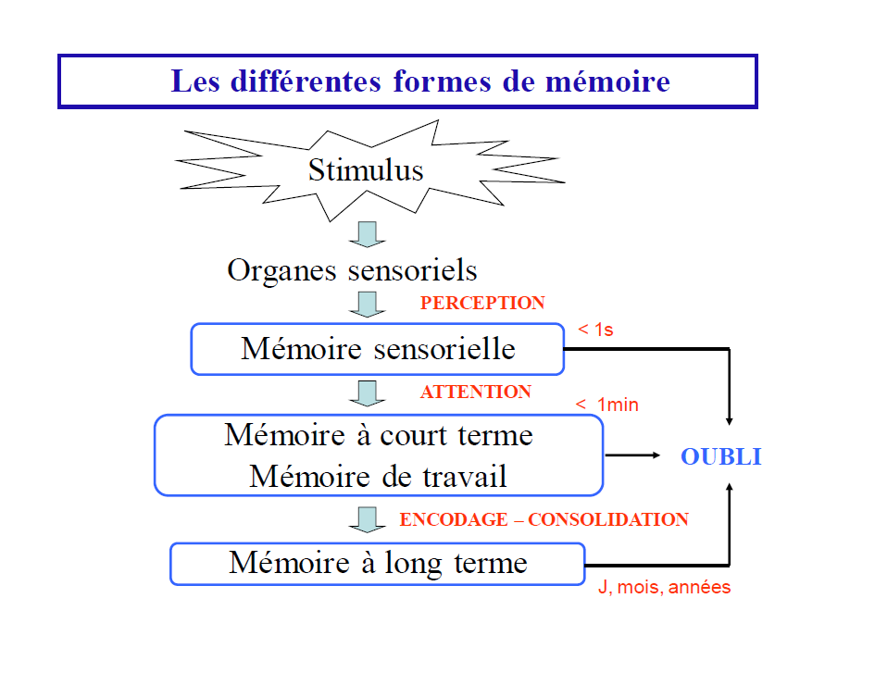

Slide 10
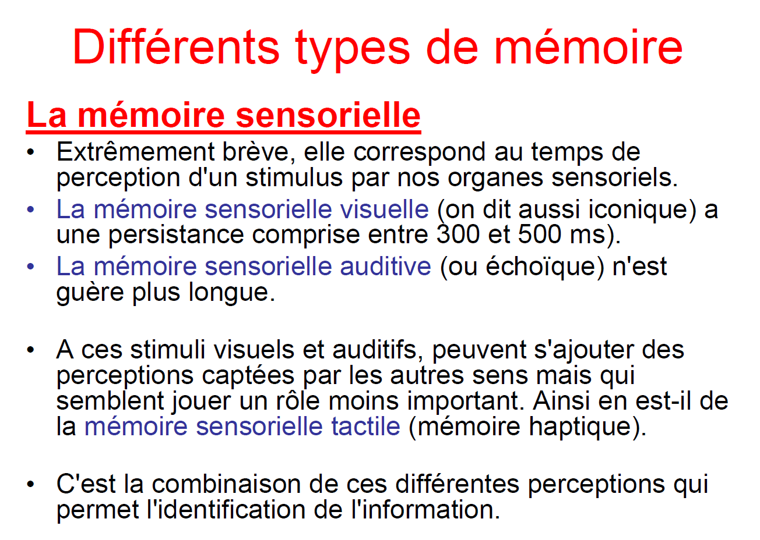


Slide 11
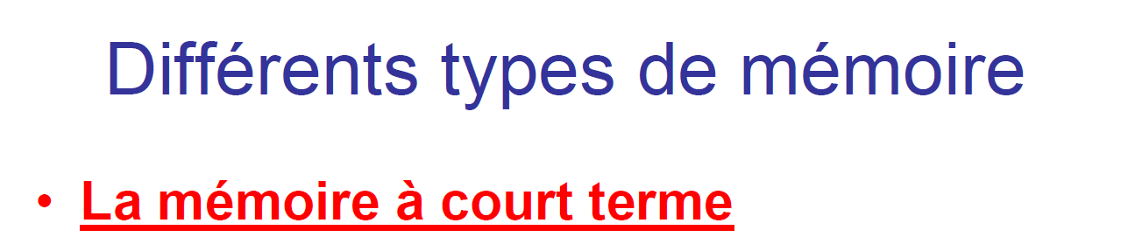
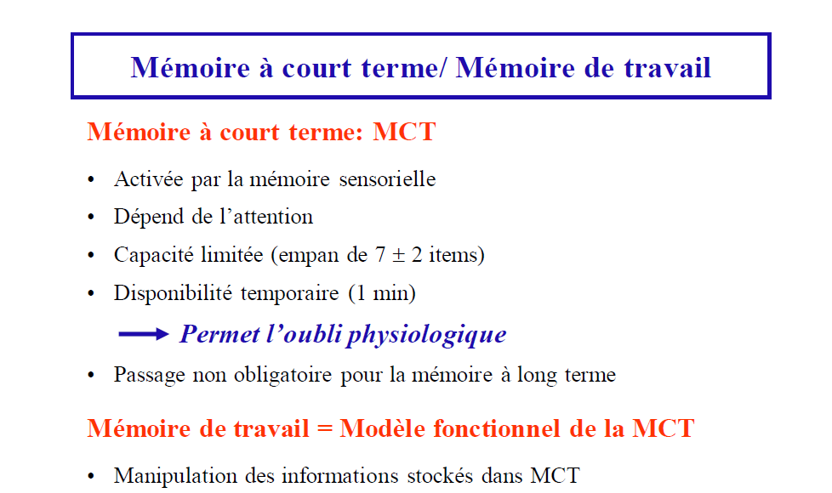
Notes:
Mémoire de travail est un terme général pour désigner le stockage temporaire d’informations, et la capacité de retenir plusieurs types d’informations en même temps et d’utiliser également des rappels de souvenirs anciens pour engendrer une réponse adaptée avant d’être ensuite oubliés

Slide 12
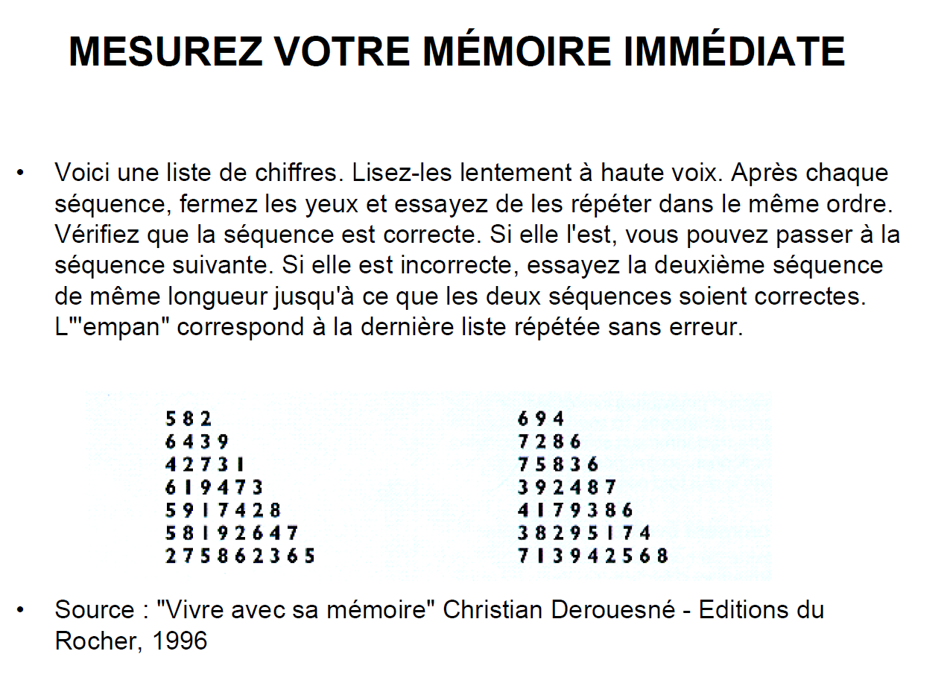

Slide 13
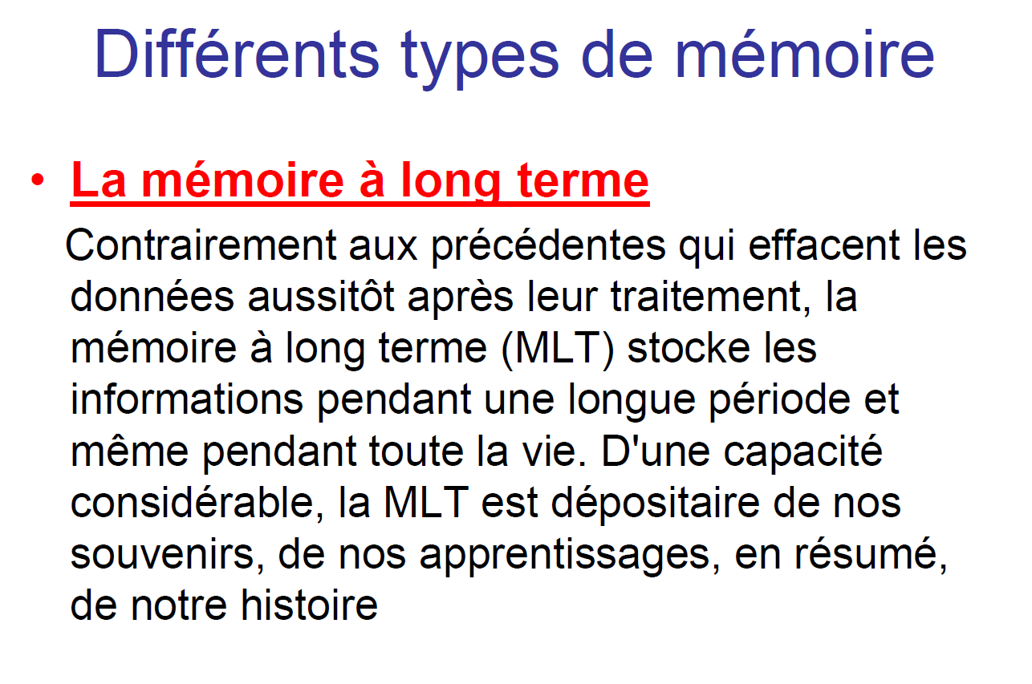

Slide 14
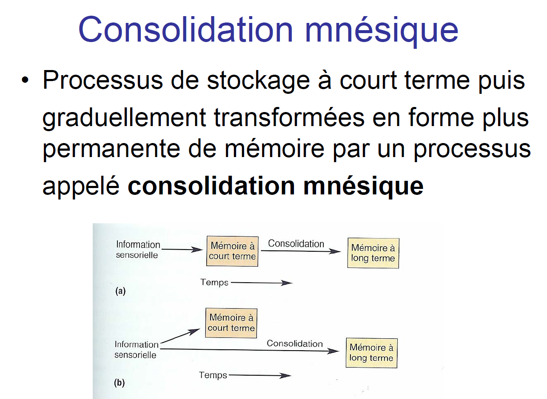

Slide 15
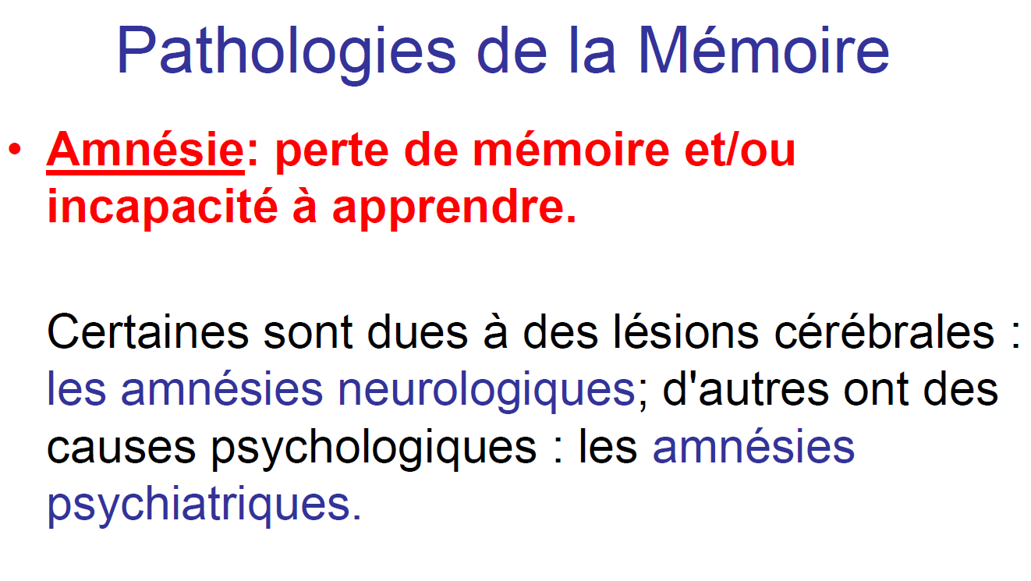

Slide 16
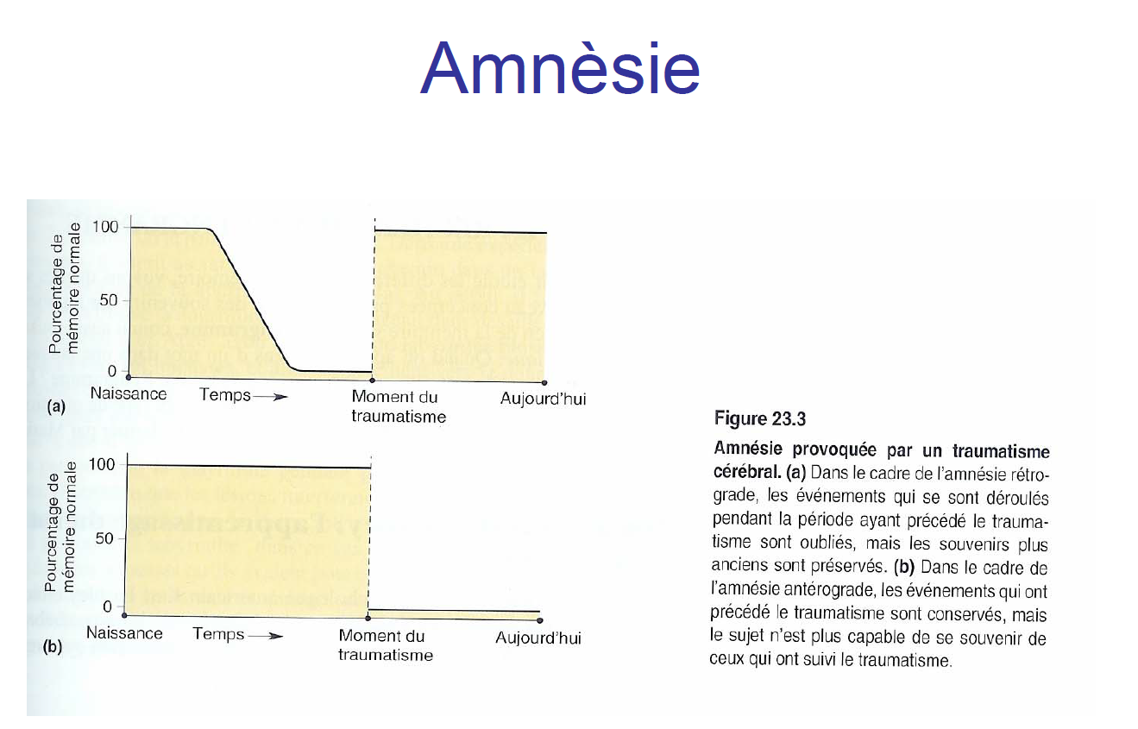
Rétrograde
Antérograde

Slide 17
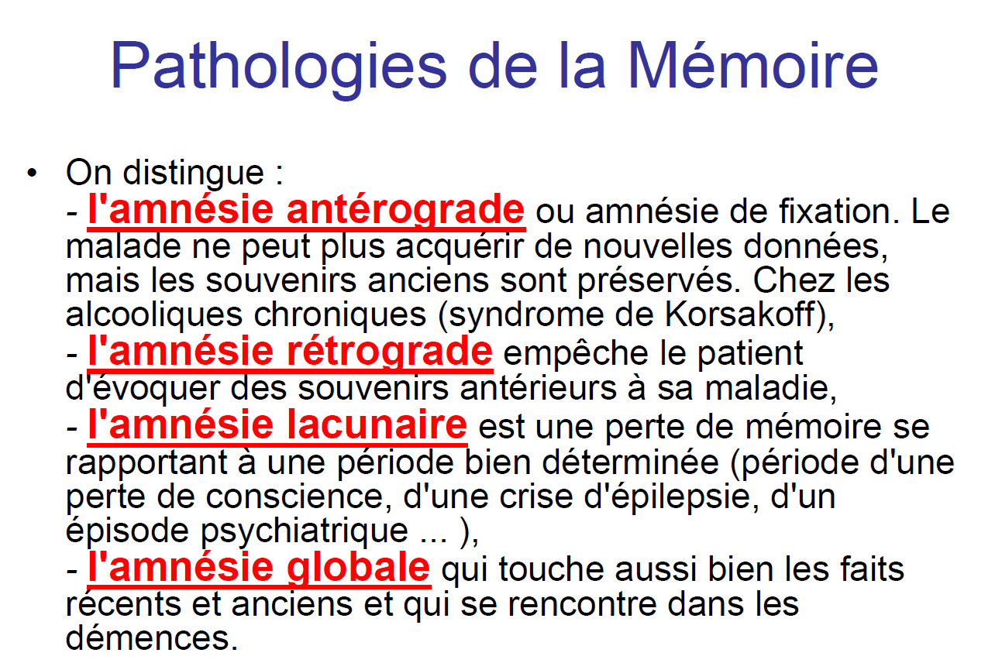

Slide 18
B. Les circuits mnésiques
Cortex associatif et localisation de l’engramme
Mémoire déclarative: rôle du lobe temporal et du diencéphale
a. Conséquences de la lobectomie temporale
b. Lobes temporaux médian et mémoire déclarative
c. Diencéphale et mémoire déclarative
3. Mémoire spatiale, mémoire de travail: rôle de l’hippocampe et du néocortex
a. Hippocampe et mémoire spatiale
b. Néocortex et mémoire de travail
4. Mémoire procédurale: le rôle du striatum et du cervelet
5. Consolidation mnésique pendant le sommeil

Slide 19
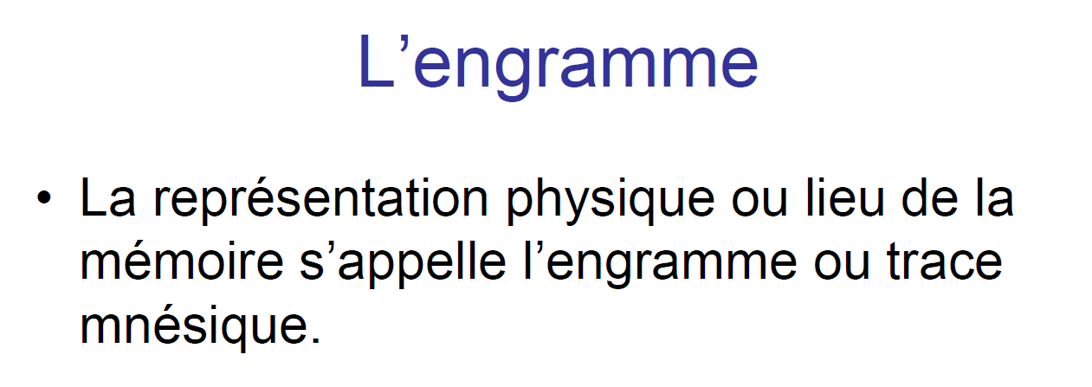

Slide 20
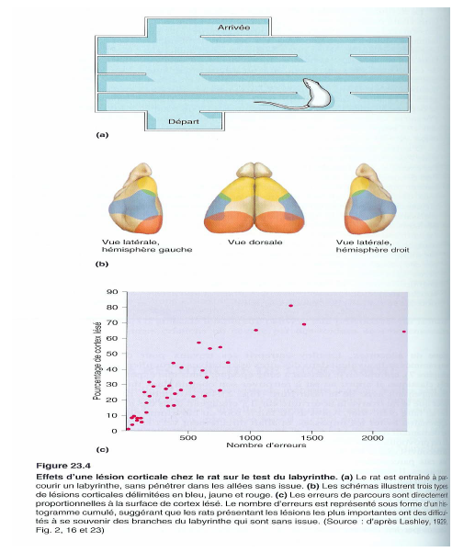
1. Cortex associatif et localisation de l’engramme
Travaux de Hashley
Mémorisation d’un trajet dans un labyrinthe
Corrélation entre la taille de la lésion et le déficit
Engramme est distribué dans le cerveau
entre les connexions qui relient
une assemblée de neurones entre eux
Lésion avant apprentissage
Lésion après mémorisation
= mêmes lésions
Engramme pourrait impliquer les mêmes
neurones que ceux associés à la sensation et
la perception

Slide 21
2. Mémoire déclarative: rôle du lobe temporal et du diencéphale

Slide 22
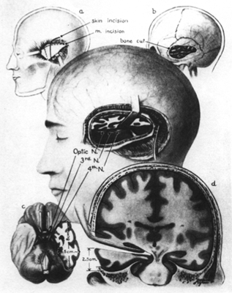
Les structures cérébrales de la mémoire épisodique
Henry Molaison
Opéré par Scoville en raison d’une épilepsie pharmaco-résistante:
Résection bilatéral du lobe temporal médian avec ablation de l’amygdale, du gyrus hippocampique et des 2 tiers antérieurs de l’hippocampe.
Amnésie antérograde sans amnésie rétrograde…
Le lobe temporal médian n’est donc pas impliqué dans le stockage des informations anciennes, mais dans le processus d’intégration.

Slide 23
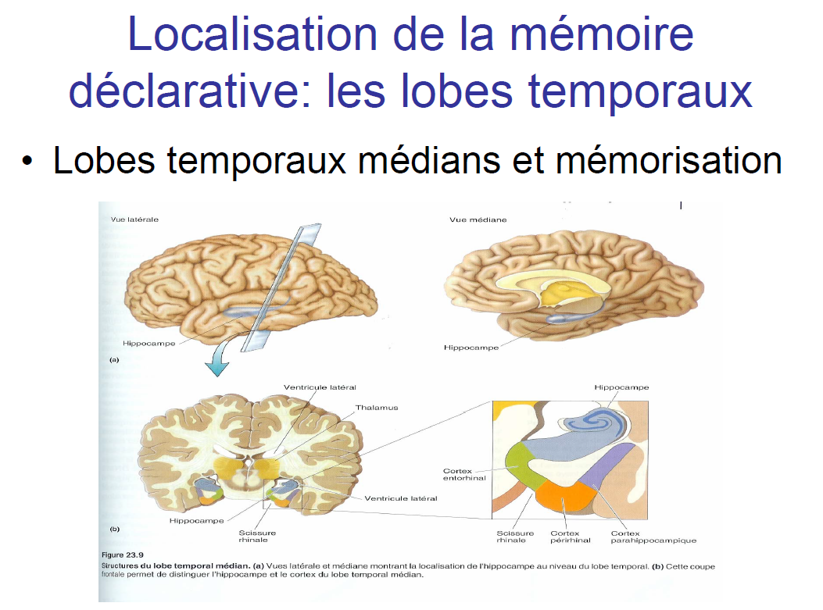

Slide 24
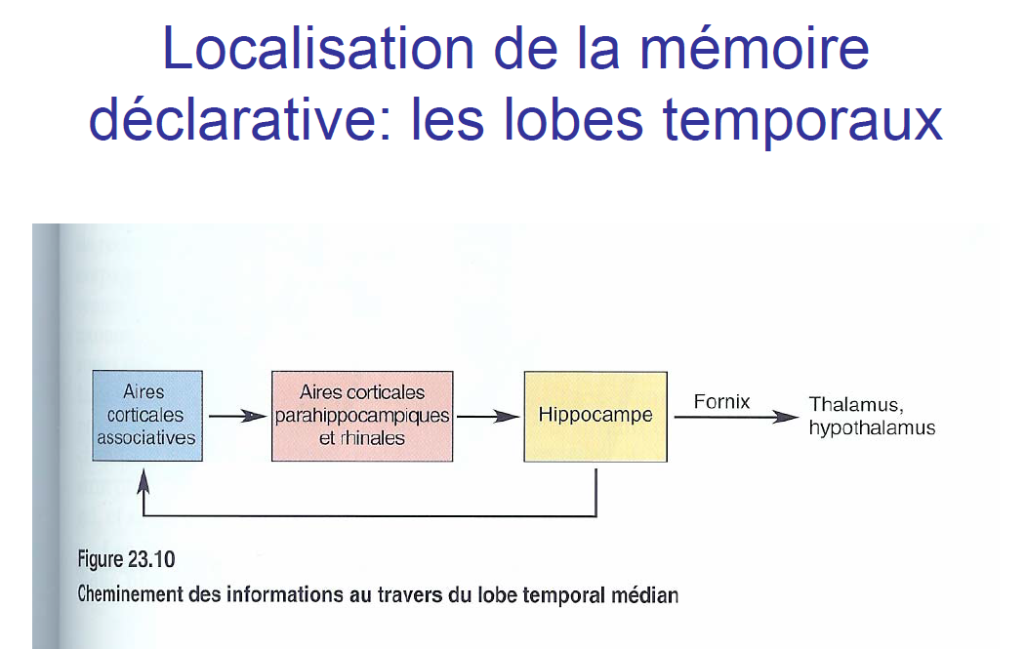
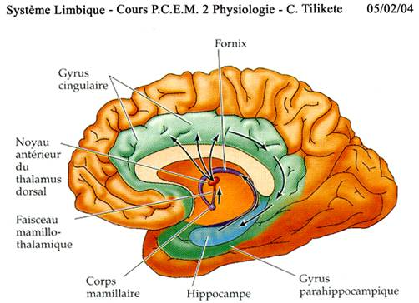
Circuit de
Papez
Circuit fonctionnel impliqué dans l’enregistrement ou le rappel d’une information
plutôt qu’un véritable lieu de stockage.

Slide 25
Circuit de
Papez
Circuit fonctionnel impliqué dans l’enregistrement ou le rappel d’une information
plutôt qu’un véritable lieu de stokage.
Information -> aires corticales primaires->néo-cortex associatif->circuit de Papez

Slide 26
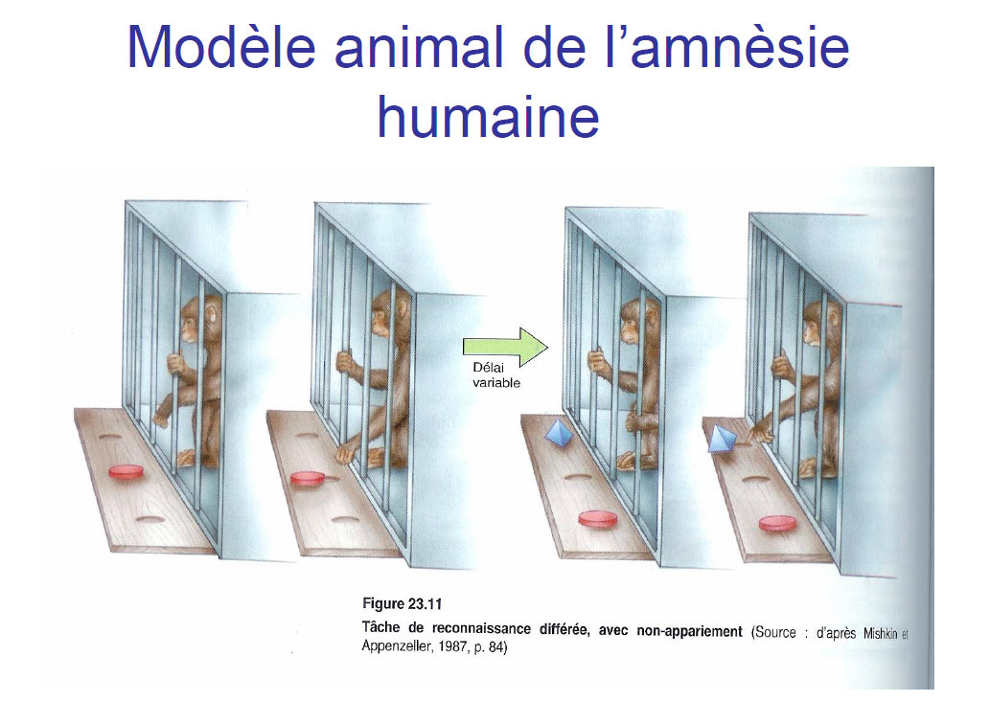

Slide 27
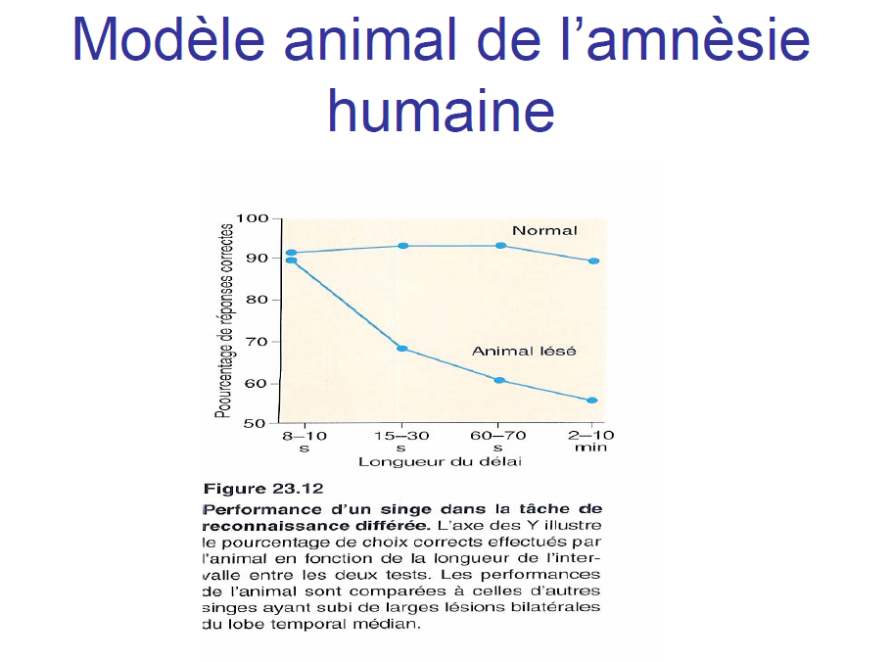

Slide 28
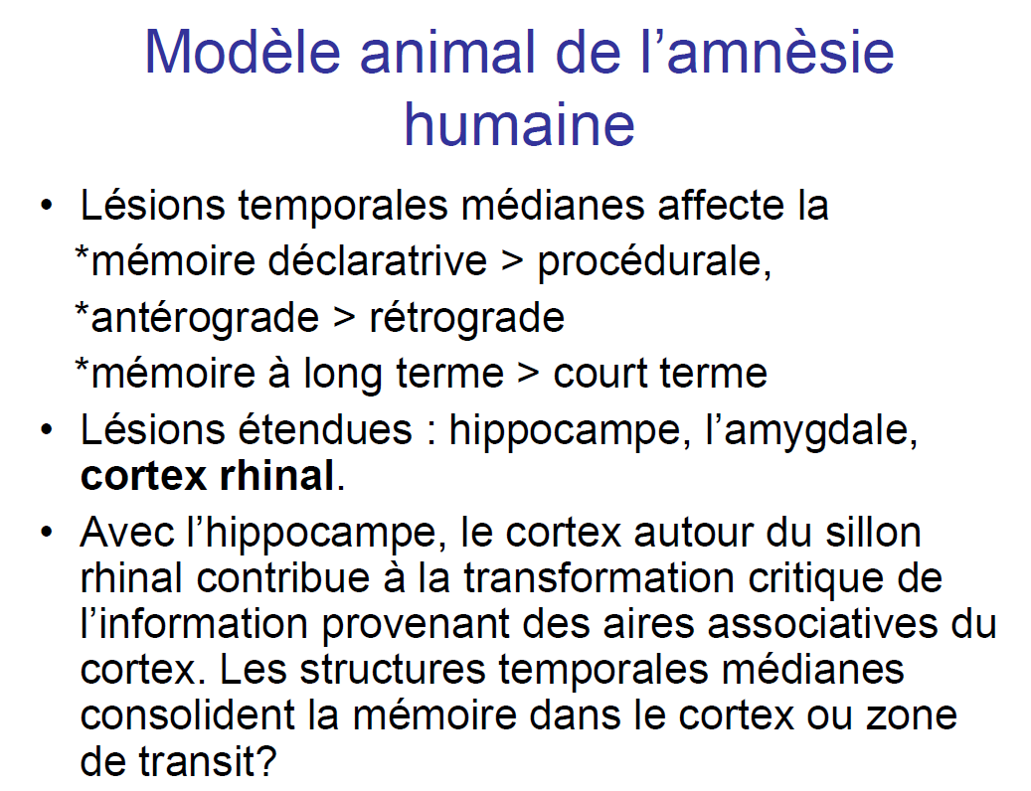
ont un rôle dans les mécanismes d’acquisition et de consolidation des nouvelles informations relatives à la mémoire déclarative.

Slide 29
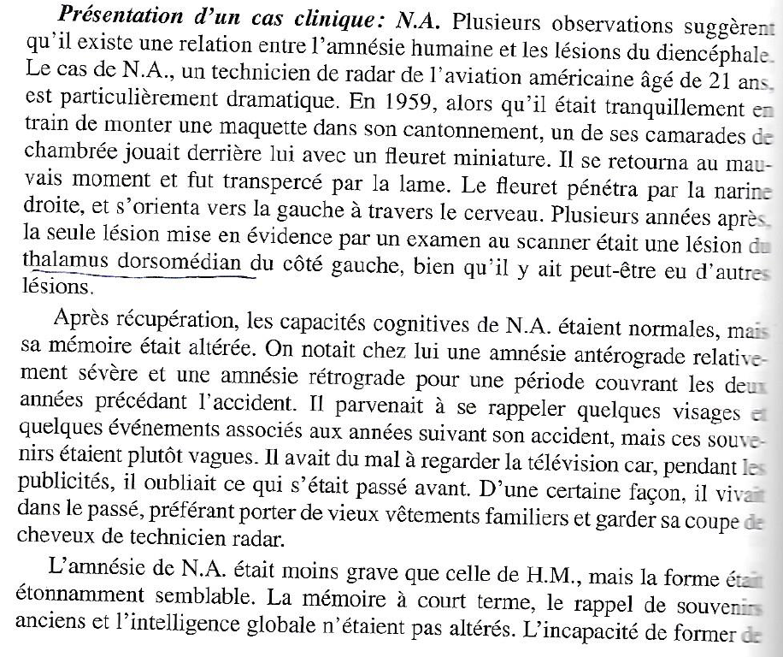
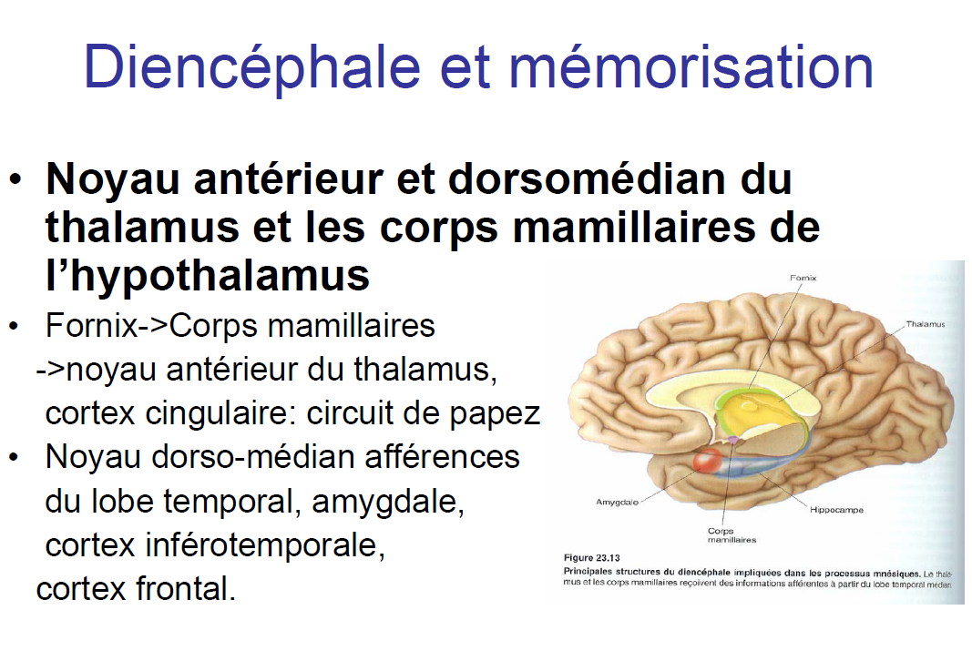

Slide 31
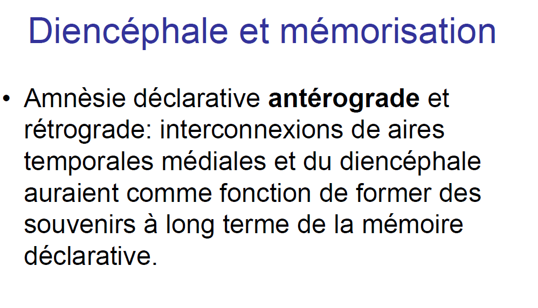
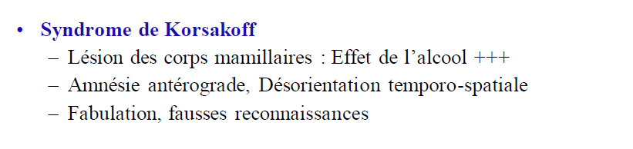

Slide 32
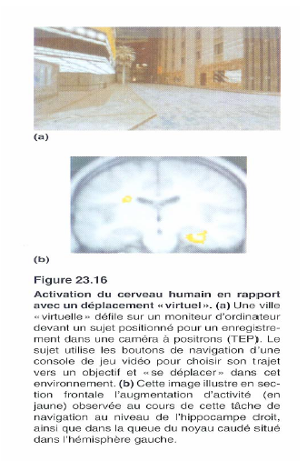
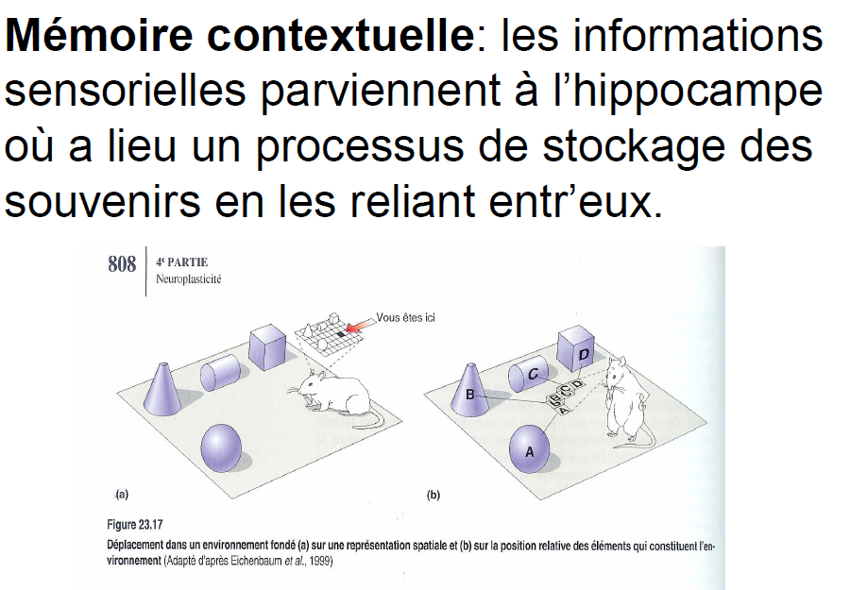
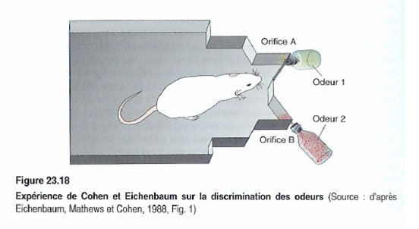
Hippocampe et Mémoire spatiale
Hippocampe et Mémoire de travail
= Rétention d’informations nécessaires à la réalisation des comportements nécessaire à l’action

Slide 33
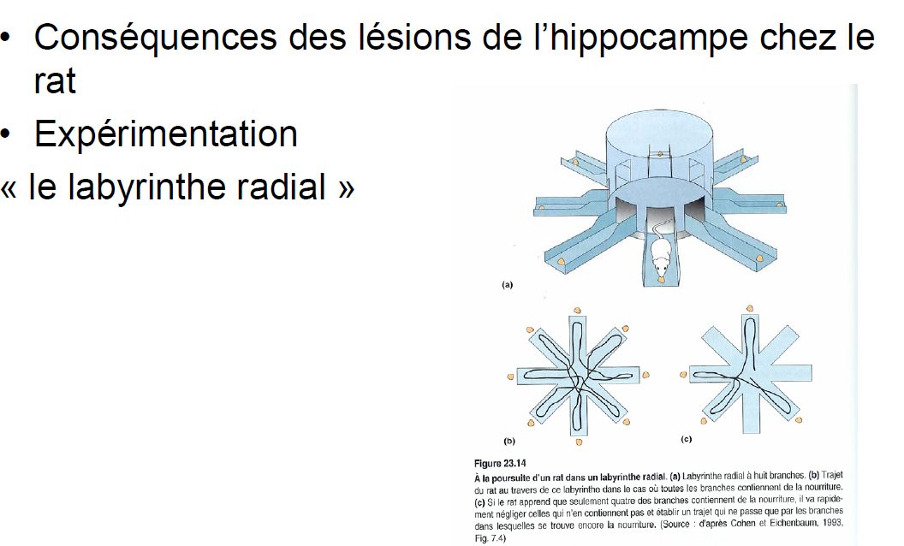
3. Mémoire spatiale, mémoire de travail:
rôle de l’hippocampe et du néocortex
a. Hippocampe et mémoire spatiale

Slide 34
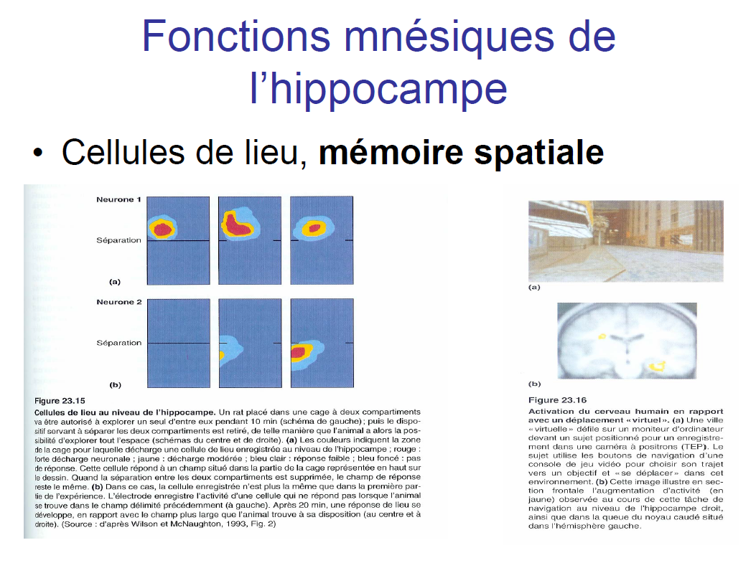

Slide 35
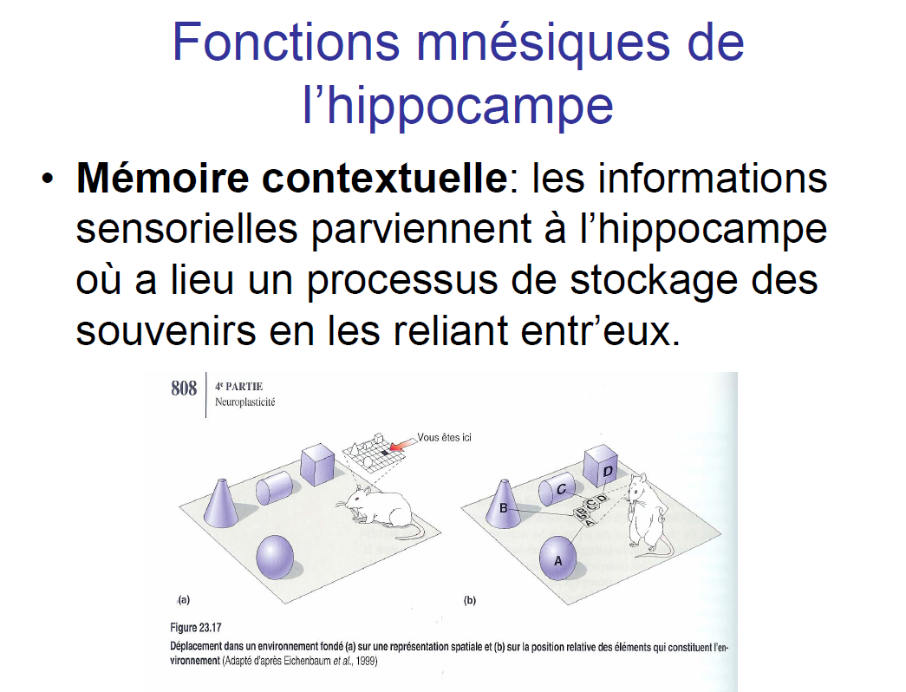

Slide 36
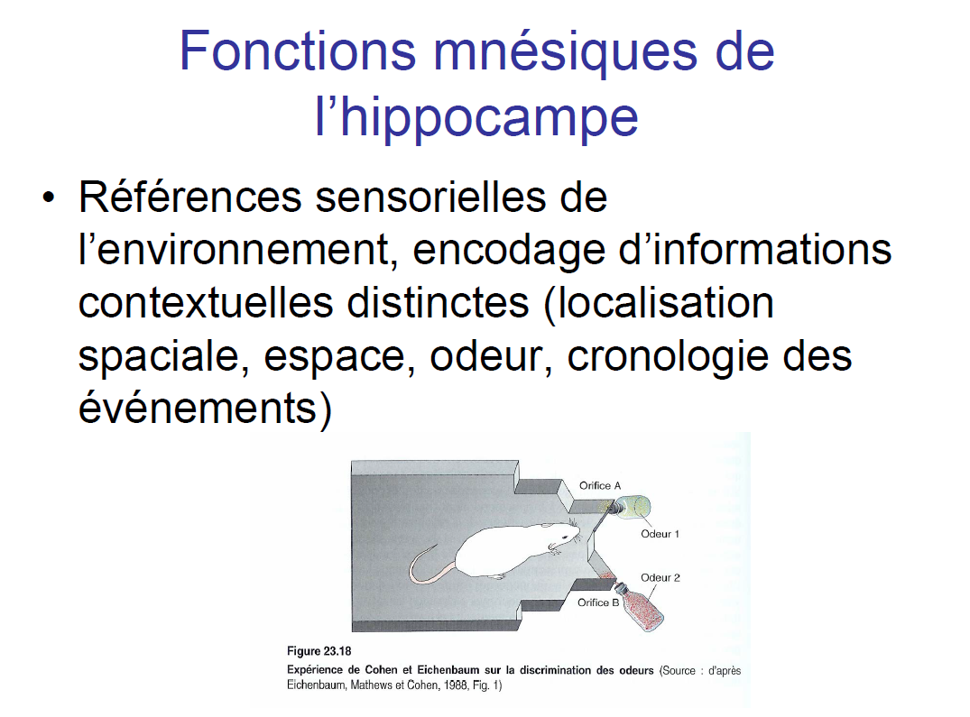

Slide 37
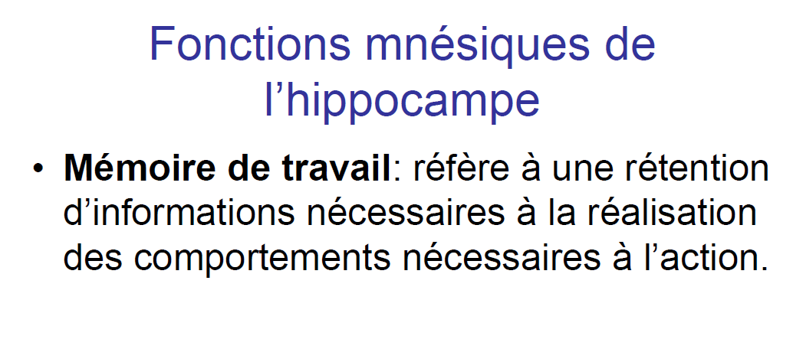

Slide 38
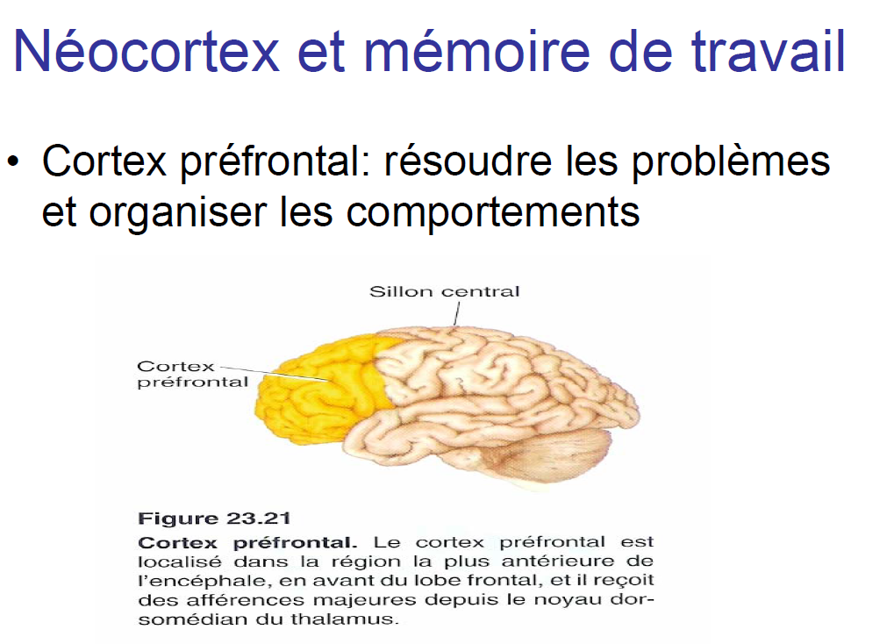
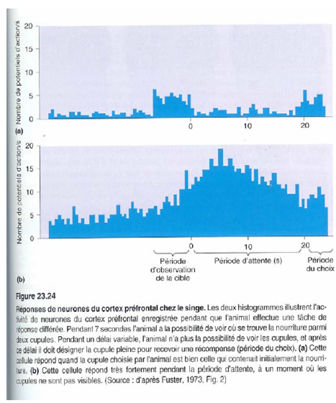

Slide 39
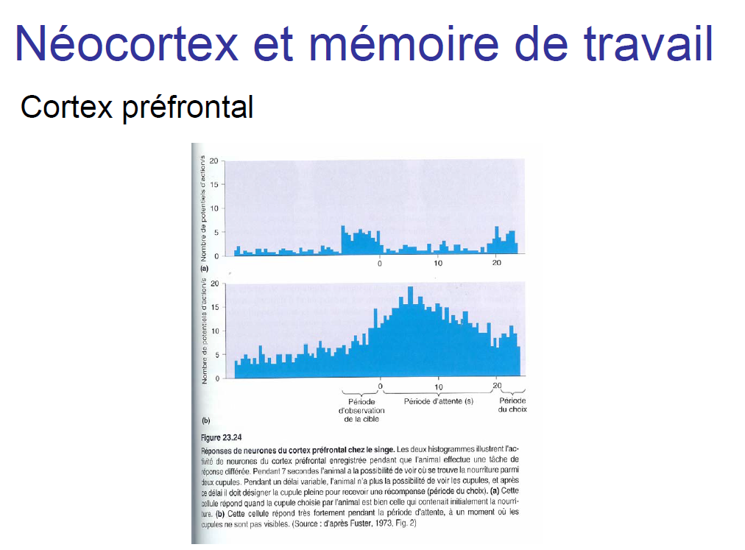

Slide 40
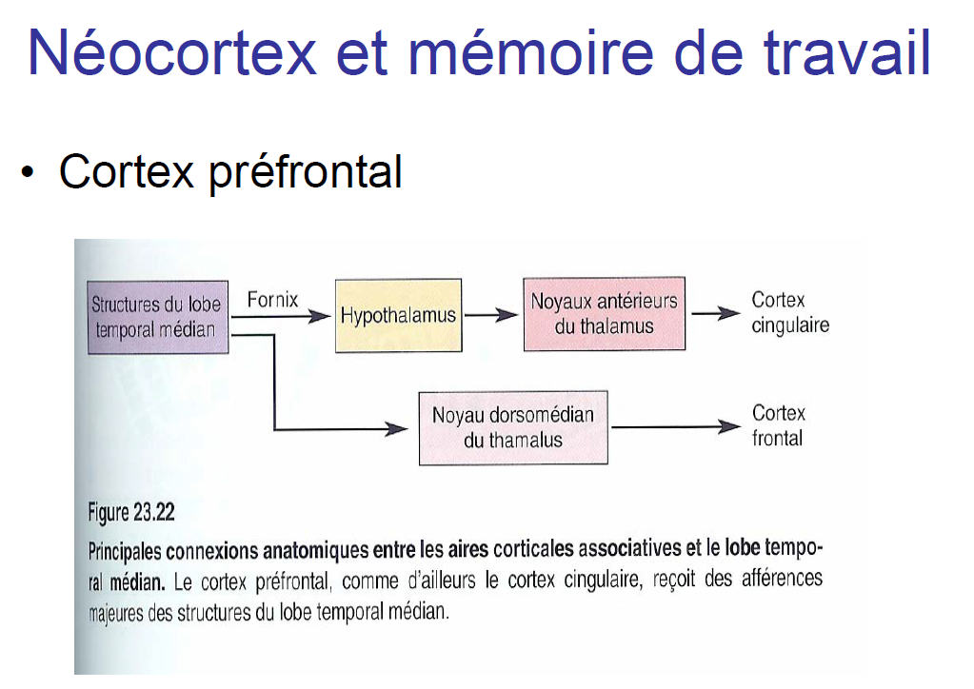

Slide 41
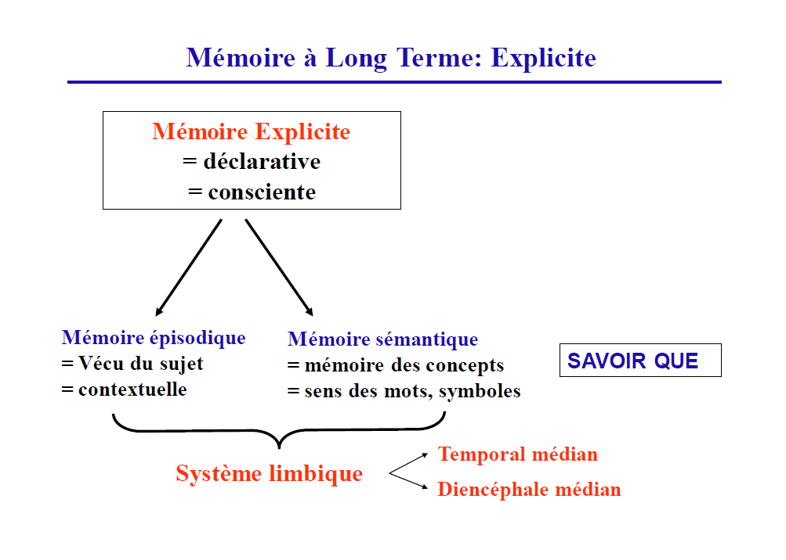

Slide 42
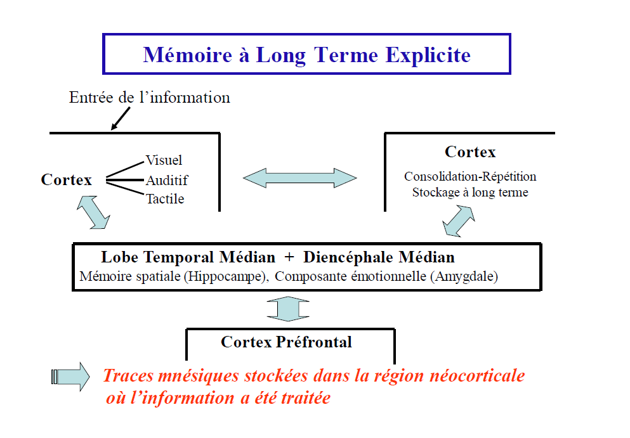

Slide 43
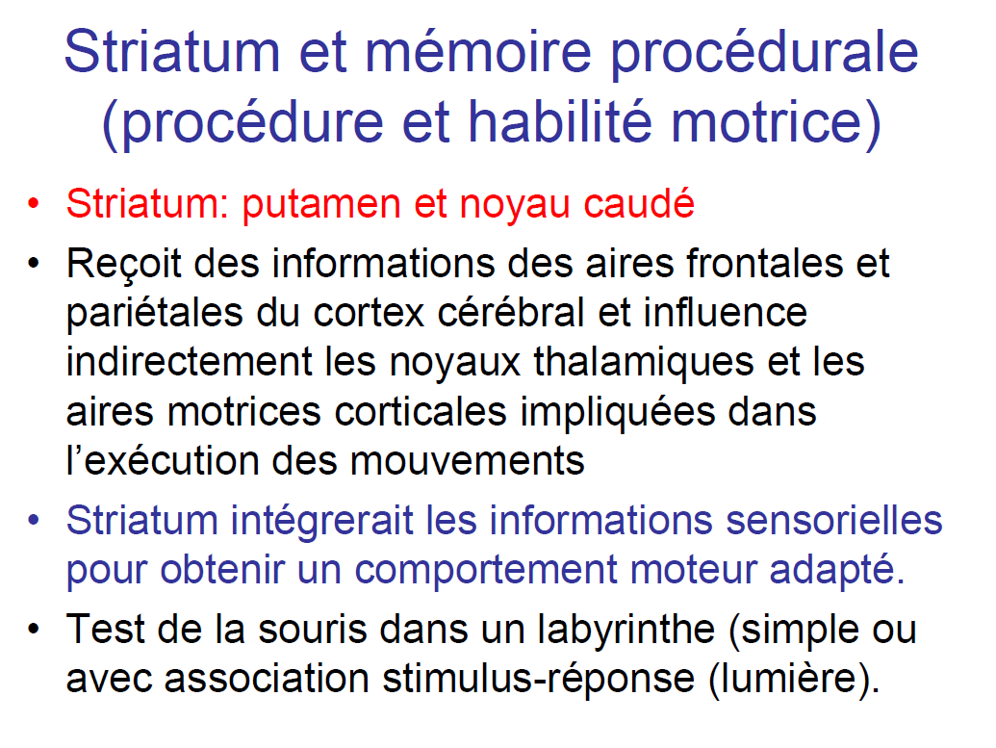

Slide 44
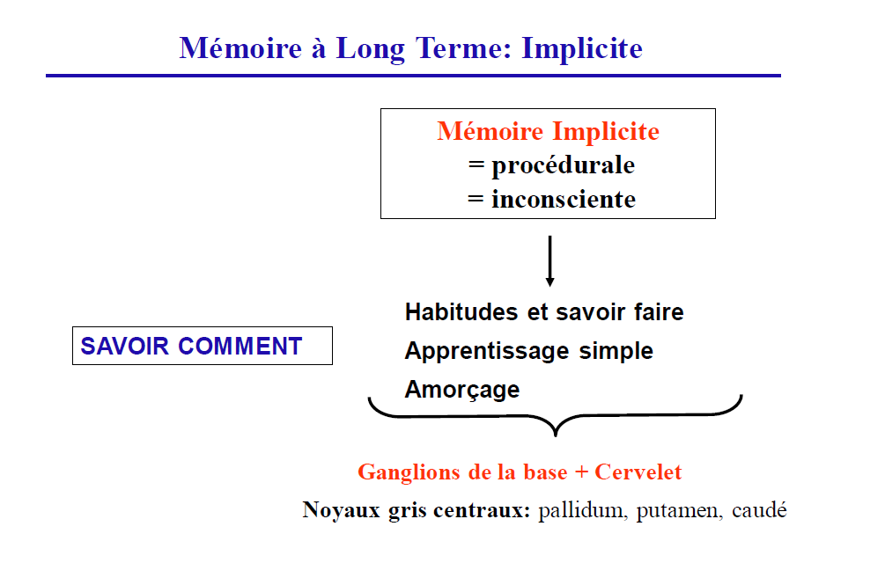
Striatum= putamen et noyau caudé

Slide 45
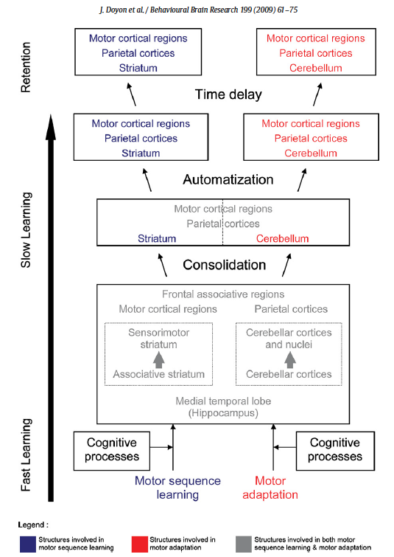
Les structures cérébrales de la mémoire
Régions sous corticales pour les apprentissages moteurs
Modèle proposé par Doyon (2002)
Apprentissage moteur :plasticité cortico-striatale
Au stade précoce:
striatum, cervelet, cortex moteur, cortex pariétal et frontal, hippocampe
Après la consolidation des apprentissages moteurs, un réseau striatal plus spécifique se met en place pour les apprentissages moteurs,
Le réseau cérébelleux serait investit pour l’adaptation motrice.

Slide 46
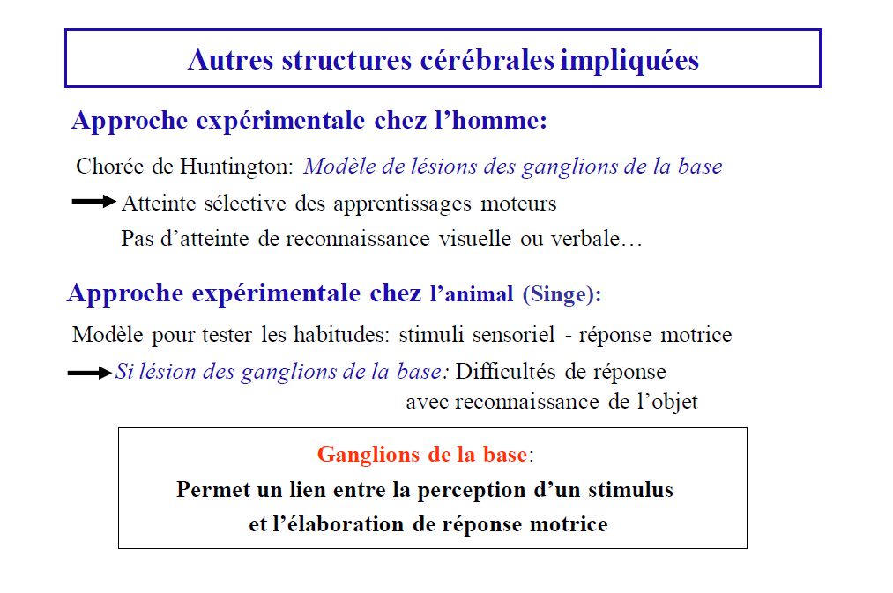

Slide 47
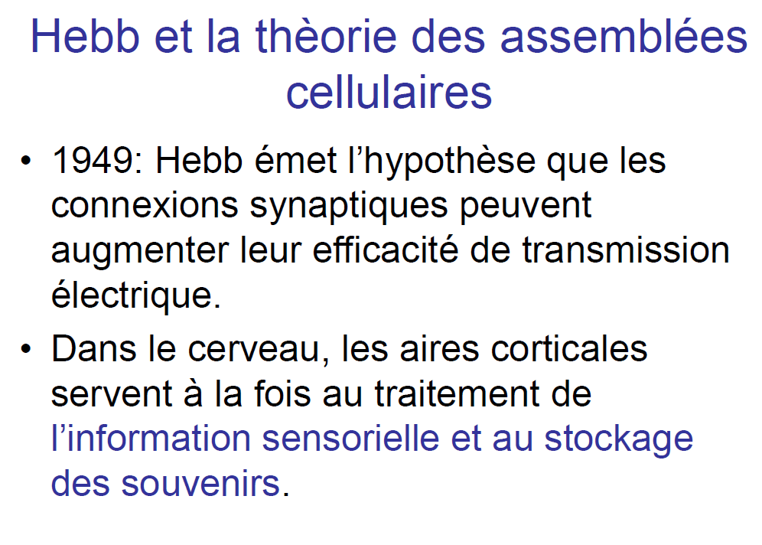

Slide 48
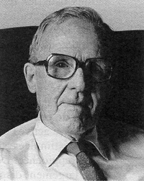
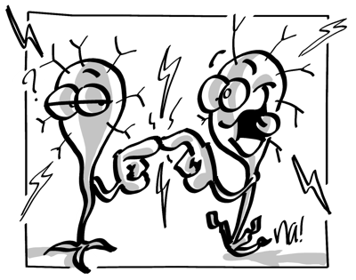
Les bases moléculaires et cellulaires de la mémoire
L’activation simultanée de deux neurones connectés entre eux favorise le renforcement de la synapse qui les connecte.
(Donald Hebb, 1949)
Dans le cerveau, les aires corticales servent à la fois au traitement de l’information
sensorielle et au stockage des souvenirs
Notes:
La loi de Hebb propose la chose suivante. Si une synapse établie une communication entre deux neurones, ils deviennent actifs de manière répétitive en même temps que le neurone postsynaptique c'est-à-dire celui situé après la synapse et qui décharge. On constate des modifications qui prennent place à l'intérieur de la structure ou dans la chimie de la synapse ce qui a pour effet de la renforcer. Autrement dit si un stimulus inconditionnel survient immédiatement après un stimulus conditionnel on constate une activation de la réponse et une décharge du neurone postsynaptique qui vient renforcer toutes les synapses de ce neurone y compris la synapse avec le rôle du stimulus conditionnel.
Après plusieurs co-occurrence c'est-à-dire plusieurs circonstances, occasions, la synapse avec le neurone du stimulus conditionnel devient suffisamment forte pour activer le même neurone postsynaptique c'est ce qu'on appelle l'apprentissage.

Slide 49
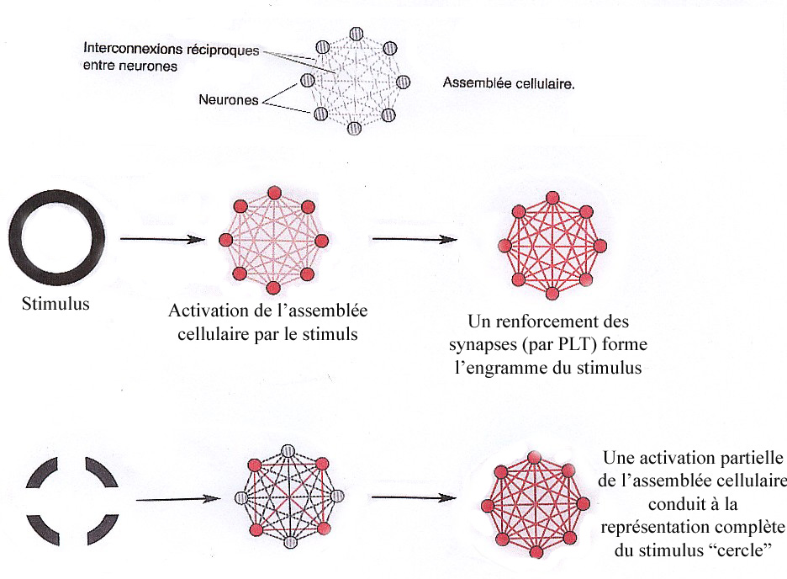
Les bases moléculaires et cellulaires de la mémoire
Postulat de Hebb:
- les neurones qui déchargent ensemble forment entre eux des circuits préférentiel.
-les connexions synaptiques entre les neurones compris dans ce circuit se renforcent et le transfert d’activité d’un neurone à un autre est facilité.
Notes:
La loi de Hebb propose la chose suivante. Si une synapse établie une communication entre deux neurones, ils deviennent actifs de manière répétitive en même temps que le neurone postsynaptique c'est-à-dire celui situé après la synapse et qui décharge. On constate des modifications qui prennent place à l'intérieur de la structure ou dans la chimie de la synapse ce qui a pour effet de la renforcer. Autrement dit si un stimulus inconditionnel survient immédiatement après un stimulus conditionnel on constate une activation de la réponse et une décharge du neurone postsynaptique qui vient renforcer toutes les synapses de ce neurone y compris la synapse avec le rôle du stimulus conditionnel.
Après plusieurs co-occurrence c'est-à-dire plusieurs circonstances, occasions, la synapse avec le neurone du stimulus conditionnel devient suffisamment forte pour activer le même neurone postsynaptique c'est ce qu'on appelle l'apprentissage.

Slide 50
Les bases moléculaires et cellulaires de la mémoire
Postulat de Hebb:
- les neurones qui déchargent ensemble forment entre eux des circuits préférentiel (assemblée cellulaire)
-les connexions synaptiques entre les neurones compris dans cette assemblée se renforcent et le transfert d’activité d’un neurone à un autre est facilité
- l’activité d’une cellule du groupe est suffisante pour que toutes les cellules du groupe déchargent également
Notes:
La loi de Hebb propose la chose suivante. Si une synapse établie une communication entre deux neurones, ils deviennent actifs de manière répétitive en même temps que le neurone postsynaptique c'est-à-dire celui situé après la synapse et qui décharge. On constate des modifications qui prennent place à l'intérieur de la structure ou dans la chimie de la synapse ce qui a pour effet de la renforcer. Autrement dit si un stimulus inconditionnel survient immédiatement après un stimulus conditionnel on constate une activation de la réponse et une décharge du neurone postsynaptique qui vient renforcer toutes les synapses de ce neurone y compris la synapse avec le rôle du stimulus conditionnel.
Après plusieurs co-occurrence c'est-à-dire plusieurs circonstances, occasions, la synapse avec le neurone du stimulus conditionnel devient suffisamment forte pour activer le même neurone postsynaptique c'est ce qu'on appelle l'apprentissage.

Slide 51



Les structures cérébrales de la mémoire épisodique
Le dialogue hippocampo-cortical
Encodage d’information perceptives, motrices, cognitives au sein des cortex primaires et associatifs
Hippocampe: intégration de ces informations en une TRACE cohérente.

Slide 52
Les structures cérébrales de la mémoire épisodique
Le dialogue hippocampo-cortical
Transferts corticaux pour réorganisation et reclassification.
(Transfert serait sous la dépendance d’un phénomène de REPLAY qui serait opérant au cours du sommeil).

Slide 53
Les structures cérébrales de la mémoire
Le dialogue hippocampo-cortical
Réactivations successives renforcement des connections cortico-corticales
Souvenir indépendant de l’hippocampe
Processus
de consolidation

Slide 54
Les structures cérébrales de la mémoire épisodique
Le dialogue hippocampo-cortical
Mémoire récente
Mémoire consolidée
Lorsque le souvenir est consolidé (indépendant de l’hippocampe), le cortex préfrontal prendrait en charge le rôle intégratif.
Dans le cas d’un souvenir déjà existant : il empêche l’encodage d’informations redondantes.
Si le souvenir ne correspond pas à une trace existante, il le prendra en charge.

Slide 55





CONSOLIDATION MNESIQUE DES APPRENTISSAGES
Effet bénéfique du sommeil sur la consolidation des apprentissages déclaratifs:
matériel visuo-spatial (Wilhelm et al., 2008)
matériel verbal (Ellenbogen et al., 2009 ; Sheth et al., 2012)
matériel émotionnel (Hu et al., 2006)
% de mots correctement rappelés
APPRENTISSAGE
EVEIL
RESTITUTION
APPRENTISSAGE
SOMMEIL
RESTITUTION
(Ellenbogen et al., 2009)

Slide 56

CONSOLIDATION MNESIQUE DES APPRENTISSAGES
Effet bénéfique du sommeil sur la consolidation des apprentissages non-déclaratifs :
- matériel de type procédural (Wilhelm et al., 2008)
Nombre de séquences correctes
par périodes de 30 sec
Apprentissage
Restitution
Intervalle de rétention
SOMMEIL
EVEIL
Essais
(Wilhelm et al., 2008)

Slide 57
CONSOLIDATION MNESIQUE DES APPRENTISSAGES
4 Hypothèses impliquant la macrostructure du sommeil :
1 - « Dual process theory » :
SL : consolidation des apprentissages déclaratifs
SP : consolidation des apprentissages non-déclaratifs
(Plihal & Born, 1997 ; 1999)

Slide 58
CONSOLIDATION MNESIQUE DES APPRENTISSAGES
4 Hypothèses impliquant la macrostructure du sommeil :
1 - « Dual process theory »
2 - Hypothèse séquentielle :
SL : affaiblissement des traces mnésiques non-pertinentes
renforcement des traces mnésiques pertinentes
SP : consolidation des traces mnésiques restantes
(Guiditta et al., 2005)

Slide 59

CONSOLIDATION MNESIQUE DES APPRENTISSAGES
4 Hypothèses impliquant la macrostructure du sommeil :
1- « Dual process theory »
2 - Hypothèse séquentielle
3 - Hypothèse de l’homéostasie synaptique : (Tononi & Cirelli, 2003 ; 2006)
Eveil : potentialisation synaptique
Sommeil : réduction de la potentialisation synaptique
Temps

Slide 60




CONSOLIDATION MNESIQUE DES APPRENTISSAGES
4 Hypothèses impliquant la macrostructure du sommeil :
1 - « Dual process theory »
2 - Hypothèse séquentielle
3 - Hypothèse de l’homéostasie synaptique
4 - Hypothèse du système de consolidation actif :
Eveil
SL
SP
Rasch & Born, (2013)

Slide 61
CONSOLIDATION MNESIQUE DES APPRENTISSAGES
Implication de la microstructure du sommeil :
Fuseaux de sommeil :
- Augmentation du nombre et de la densité des fuseaux de sommeil lors de la nuit post-apprentissage corrélée positivement aux performances lors de la restitution de tâches de nature déclarative et non-déclarative (Clemens et al., 2005 ; 2006 ; Gais et al., 2002 ; Schabus et al., 2008)
Ondes lentes du stade 3 :
- Activité des ondes lentes corrélée positivement à l’augmentation des performances lors de la restitution de tâches de nature déclarative et non-déclarative (Heib et al., 2013 ; Huber et al., 2004)

Slide 62

Lorsqu’un pianiste joue, il fait appel à
La mémoire procédurale
La mémoire épisodique
La mémoire sémantique
La mémoire à court terme
La mémoire à long terme

Slide 63
Lorsqu’un pianiste joue, il fait appel à
A. La mémoire procédurale
E. La mémoire à long terme

Slide 64
La mémoire antérograde intéresse:
Mémoire des faits anciens
Mémoire des faits nouveaux
Mémoire des faits nouveaux et anciens
Correspond à la mémoire lacunaire
Intéresse le lobe temporal médian

Slide 65

La mémoire antérograde intéresse:
B. Mémoire des faits nouveaux
E. Intéresse le lobe temporal médian

Slide 66
Quels sont les structures qui sont impliquées dans la mémoire implicite?
Le cortex pariétal antérieur
Le striatum
L’hippocampe
Le diencéphale
Le cervelet

Slide 67

Quels sont les structures qui sont impliquées dans la mémoire implicite?
B. Le striatum
E. Le cervelet

Slide 68
Quel type de mémoire est déficiente chez les patients atteint de la chorée de Huntington?
La mémoire procédurale
La mémoire déclarative
La mémoire épisodique
La mémoire de travail
La mémoire sémantique

Slide 69
C. Les mécanismes cellulaires de la mémorisation
Modèles d’apprentissage chez les invertébrés
Aplysia california (limace des mers): habituation,
sensibilisation, conditionnement

Slide 70

Les bases moléculaires et cellulaires de la mémoire
• Les capacités d’apprentissage de l’aplysie (Eric Kandel, 1987)
Etude des modifications synaptiques lors d’un apprentissage non associatif.
-Capacité d’habituation:
En cas de stimulations tactiles, l’aplysie rétracte son siphon et ses branchies, puis après habituation (apprentissage) cette rétraction cesse.
Jet d’eau
Rétraction du syphon
Notes:
Acéthylcholinesterase: enzyme de degradation de l Ach permettant la liberation de la synapse pour recevoir une nouvelle sti.

Slide 71

Quantité de neurotransmetteurs libérés dépend de la quantité précise de Ca+ qui entre dans la cellule présynaptique.
Quantité libérée = Quantum, pouvant varier d’une exocytose à une autre.
Notes:
Calcium plus concentré a l ext donc ouverture des canaux= entree de ca+. L augmentation de concentration en ca+ entrainement la fusion de la vésicule avec la paroie presynaptique. Liberation des neurotransmetteur = exocytose

Slide 72


Habituation

Slide 73
Habituation:
Inactivation progressive des canaux Ca2+ -> réduction du flux de Ca2+ par PA
Notes:
Calcium plus concentré a l ext donc ouverture des canaux= entree de ca+. L augmentation de concentration en ca+ entrainement la fusion de la vésicule avec la paroie presynaptique. Liberation des neurotransmetteur = exocytose

Slide 74

Les bases moléculaires et cellulaires de la mémoire
• Les capacités d’apprentissage de l’aplysie (Eric Kandel, 1987)
Etude des modifications synaptiques lors d’un apprentissage non associatif.
-Capacité d’habituation:
En cas de stimulations tactiles, l’aplysie rétracte son siphon et ses branchies, puis après habituation (apprentissage) cette rétraction cesse.
Inactivation des canaux Ca+ au niveau du bourgeon synaptique
Réduction de la libération de neurotransmetteur (quanta)
Réduction des PPSE
Et donc des PA dans le neurone moteur.
Notes:
Acéthylcholinesterase: enzyme de degradation de l Ach permettant la liberation de la synapse pour recevoir une nouvelle sti.

Slide 75

Les bases moléculaires et cellulaires de la mémoire
-Sensibilisation:
Choc électrique sur la queue avant de stimuler le siphon provoque une rétraction motrice
plus rapide et plus forte.
Le potentiel du neurone moteur est plus ample, alors que le neurone sensoriel
émet un potentiel qui ne change pas d’intensité.
Notes:
Choc electrique sur la queue avt la stim tact fait que la stim tactile entraine une retraction plus longue et plsu rapide

Slide 76


Les bases moléculaires et cellulaires de la mémoire
-Sensibilisation:
Choc sur la queue excite les interneurones facilitateurs qui modifient la transmission entre le neurone sensoriel du siphon et les neurones moteurs de la branchie produisant une SENSIBILISATION.
Interneurones facilitateurs augmentent l’exocytose des neurones sensoriel et moteur qui émettent donc plus de PA et excitent donc plus la branchie.
Notes:
Acéthylcholinesterase: enzyme de degradation de l Ach permettant la liberation de la synapse pour recevoir une nouvelle sti. Mettre la figure 25 C page 537

Slide 77

-Sensibilisation:
1-Libération de sérotonine par l’interneurone facilitateur
2-La sérotonine va sur un recepteur couplé à une protèine G
3- Activation de l’adénylcyclase-> production de AMP cyclique
4- Activation d’une protéine kinase A (PKA)
5-phosphorylation des canaux potassium (qui normalement sont ouverts au repos) et les ferment : les ions K⁺ sortent beaucoup plus difficilement ce qui empêche la repolarisation de la membrane.
Le potentiel d'action du neurone sensoriel augmente en intensité et en durée
5-Ce qui augmente l’entrée de Ca+ dans le bouton synaptique
→ plus de vésicules libérées dans la synapse séparant le neurone sensoriel du neurone moteur…
Notes:
Acéthylcholinesterase: enzyme de degradation de l Ach permettant la liberation de la synapse pour recevoir une nouvelle sti. Mettre la figure 25 C page 537

Slide 78


Sensibilisation

Slide 79

Les bases moléculaires et cellulaires de la mémoire
-l’apprentissage associatif ou conditionnement:
Mécanismes similaires à la sensibilisation.
Le choc électrique stimule des interneurones qui facilitent l’excitation du neurone moteur et donc de la contraction.
Puis le simple touché pourra réactiver ce même pattern après conditionnement.
Branchies
Notes:
Acéthylcholinesterase: enzyme de degradation de l Ach permettant la liberation de la synapse pour recevoir une nouvelle sti.

Slide 80



Conditionnement
Plus de Ca++ lors SC+SI qui interagit avec
une protéine dénommée Calmoduline,
augmente la réponse de l’adénylcyclase aux
protèines G.

Slide 81

Les bases moléculaires et cellulaires de la mémoire
-l’apprentissage associatif ou conditionnement:
Procédure d’apprentissage utilisée pour retenir l’association de deux stimuli, dont l’un provoque naturellement une réponse et l’autre pas.
Notes:
Acéthylcholinesterase: enzyme de degradation de l Ach permettant la liberation de la synapse pour recevoir une nouvelle sti.

Slide 82

Les bases moléculaires et cellulaires de la mémoire
-l’apprentissage associatif ou conditionnement:
Procédure d’apprentissage utilisée pour retenir l’association de deux stimuli, dont l’un provoque naturellement une réponse et l’autre pas.
Notes:
Acéthylcholinesterase: enzyme de degradation de l Ach permettant la liberation de la synapse pour recevoir une nouvelle sti.

Slide 83

Les bases moléculaires et cellulaires de la mémoire
La répétition des apprentissages associatifs, ou d’habituation ou sensibilisation peuvent faire perdurer plusieurs mois les chgmts comportementaux.
→Modifications de la taille et du nombre du synapses sensorielles

Slide 84


Les bases moléculaires et cellulaires de la mémoire
Les modifications anatomiques et comportementales: la plasticité
En condition enrichie:
-Augmentation de l’épaisseur du cortex: augmentation de la densité des ramifications neuronales et de la taille des synapses.
Condition standard
Condition appauvrie
Condition enrichie
Expérience réalisée par Rosenzweig, 1961
Notes:
Un peu plus tard les mécanismes neuronaux de la mémoire qui correspondent à la loi de Hebb sont mis à jour. Le mécanisme potentialisation est décrit au niveau de la formation de l'hippocampe ou corne d'amont. Il s'agit d'une région spécialisée du cortex limbique c'est-à-dire du système limbique qui se localise dans le lobe temporal à sa partie médiane

Slide 85
Les bases moléculaires et cellulaires de la mémoire
Les modifications anatomiques et comportementales: la plasticité
En condition enrichie:
-Augmentation de l’épaisseur du cortex: augmentation de la densité des ramifications neuronales et de la taille des synapses.
-capacité d’apprentissage et de résolution de problème plus importantes
-augmentation de la capacité de récupération en cas de dommages cérébraux.
Condition standard
Condition appauvrie
Condition enrichie
Expérience réalisée par Rosenzweig, 1961
Notes:
Un peu plus tard les mécanismes neuronaux de la mémoire qui correspondent à la loi de Hebb sont mis à jour. Le mécanisme potentialisation est décrit au niveau de la formation de l'hippocampe ou corne d'amont. Il s'agit d'une région spécialisée du cortex limbique c'est-à-dire du système limbique qui se localise dans le lobe temporal à sa partie médiane

Slide 86

Les bases moléculaires et cellulaires de la mémoire
Les modifications anatomiques et comportementales: la plasticité
Volume de l’hippocampe plus important chez des chauffeurs de taxi en comparaison à des contrôles.
Augmentation de l’hippocampe corrélée au nombre d’années dans la profession.
Notes:
Plus freq doigt 2 3 et 4

Slide 87



Les bases moléculaires et cellulaires de la mémoire
Les modifications anatomiques et comportementales: la plasticité
Suite à des stimulations répétées des doigts 2,3 et 4, le cortex somesthésique se réorganise, dans le sens d’une expansion de la région corticale correspondant.
Notes:
Merzenich (1984), montra lors de l'amputation d'un doigt de singe, que la zone correspondante se mettait à réagir à la stimulation des doigts connexes deux mois après l'amputation, i.e. cette zone venait de se faire « recouvrir »

Slide 88


Les bases moléculaires et cellulaires de la mémoire
Les modifications anatomiques et comportementales: la plasticité
Notes:
Plus freq doigt 2 3 et 4

Slide 89

Les bases moléculaires et cellulaires de la mémoire
Les modifications anatomiques et comportementales: la plasticité
Suite à une amputation, le cortex somesthésique se réorganise, les neurones privés de leurs informations périphériques répondent à d’autres parties du corps.
La représentation cérébrale des parties saines adjacentes se développent pour récupérer le territoire cortical ayant perdu ses afférences somesthésiques.
Membre fantôme: Sensations persistantes dans le membre amputé
Notes:
La sensation fantôme est une impression qui consiste à ressentir un membre malgré sa « désaffectation » (le membre inexistant n’est plus afférent au
corps). Les sensations ressenties peuvent être diverses : sentiment normal d’un membre sain, picotement ou fourmillement, légers courants électriques, chatouillement.
Lorsque la zone de la main ne reçoit plus d'input, du fait d'une amputation, l'homuncule va subir une réorganisation observable par imagerie médicale : la zone cérébrale associée à la main va se faire recouvrir par la zone du visage, ceci aura pour conséquence qu'une stimulation de la joue d'un amputé lui « stimulera » la joue, mais également la main. Ceci explique donc la sensation fantôme. Deux types d'inputs pour une zone correspondant à un membre (supérieur) amputé : le moignon et le visage, qui avait envahi le territoire de la main,

Slide 90


La Plasticité et expérience
Les périodes critiques
Dans la période pré-natale: mise en place de l’activité nerveuse et d’un système nerveux d’une grande complexité anatomique.
Comportements innés ou instinctifs
Au cours de la période post-natale: l’expérience vient modifier le câblage synaptique.
Fenêtre temporelle: Périodes critiques
Période de temps limitée, sensible à l’expérience ou à la privation.
Notes:
Une fois la connectivité cérébrale mise en place dans ses grandes lignes l’activité nerveuse induite par l experience peut modifier le cablage sunaptiqe du cerveau en développement. L environnement et l interaction que l on peut avoir avec lui peut ainsi modifier la structure et les fonctions du cerveau. Cependant il existe une fenetre tempo limitée appellée période critique en dehors de celle ci le cerveau devenu mature devient de plus en plus refractaire aux lecons de l expérience car les meca cellulaires a l origine des modif de connectivité neurale le deviennent aussi.
30’ Konrad lorenz montre que les jeunes oies s’attachent à leur mère (comportement inné) Periode critique pour l’attachement social: 2 jours après éclosion de l’œuf.
« empreinte » sociale.
Il existe également des connaissances instinctives: bébés oiseaux font les morts dans le nix lorsque passe l’ombre d’un prédateur
Chez l’homme on parle de l’impact de l’expérience sur le destin des neurones; Par exemple, Hubel et Wiesel ont montré que l’absence de stimulation visuelle pendant les 1ers stades du developpement a un impact sur la mise en place du cablage des voies visuelles. Centrales, mais pendant une période limité.

Slide 91
La Plasticité et expérience
Les périodes critiques
Le développement du langage
La structure phonétique du langage qu’un individu entend dans les 1ères années de sa vie façonne sa perception et sa production de la parole.
Au cours des 1ers mois: les nourrissons peuvent percevoir et discriminer tous les sons du langage humain (pas de prédisposition innée).
Vers 6 mois, les bébés manifestent une préférence pour les phonèmes de leur langue maternelle.
Avant 7-8 ans , les enfants sont capables d’apprendre une langue étrangère sans accent.
Après cela les performances diminuent progressivement indépendamment de la pratique.
Notes:
On n’est pas bilingue car on a appris après la période critique.
Frederic II (pas celui d’Allemagne vivant au 17 eme siècle. (Plutôt celui de Sicile au 13 eme siècle ou son grnad père)/ fit élever des enfants à l’écart de toute parole afin de déterminer quelle était, du grec, de lﾕhéreu ou du latin, la langue naturelle ou innée et il en résultat que ces enfants restèrent muets. Atttention ,il s’emble qu’il s’agisse d’une légende!
Rapidité frappante de l acquisition de la langue chez des enfants de moins de 3 ans…. Longueur des apprentissages d une seconde langue apres 12 ans… Japonnais adulte incapable de différencier les phonémes L et R de la langue anglaise

Slide 92
La Plasticité et expérience
Les périodes critiques
Le développement du langage
Déclin de l’aisance en anglais de locuteurs non autochtones, selon leur âge d’arrivée aux USA (d’après Johnson et Newport, 1989)
Notes:
Selon note obtenu a un test de grammaire et de vocabulaire
Les sujets ont le même nombre d’années d’expérience de la langue

Slide 93
Les bases moléculaires et cellulaires de la mémoire
La répétition des apprentissages associatifs, ou d’habituation ou sensibilisation peuvent faire perdurer plusieurs mois les chgmts comportementaux.
→Modifications de la taille et du nombre du synapses sensorielles

Slide 94


Les bases moléculaires et cellulaires de la mémoire
La potentialisation à long terme
-Timothy Bliss et Terje Lomo (1973):
Observation dans l’hippocampe du lapin, d’une augmentation stable et durable de l’amplitude des réponses de certains neurones, suite à la stimulation à haute fréquence de neurones afférents (du cortex par ex).
→ Potentialisation à long terme (PLT): modification synaptique durable d’un groupe de neurones: plasticité.
Notes:
Les études chez le mamifere
Durable car persiste des sem voire des mois

Slide 95

Les bases moléculaires et cellulaires de la mémoire
La potentialisation à long terme
Le glutamate est le neurotransmetteur relâché dans ces synapses hippocampiques.
Il se fixe sur plusieurs sous-types de récepteurs dont deux sont particulièrement important pour la PLT : les récepteurs AMPA et NMDA.
-Le récepteur AMPA
Couplé à un canal ionique, provoque l'entrée de sodium dans le neurone post-synaptique.
→ dépolarisation locale des dendrites et, si cette dépolarisation atteint le seuil de déclenchement du potentiel d'action, la transmission de l'influx nerveux dans le neurone suivant.
Notes:
Le récepteur NMDA ne s'ouvre que lorsque les deux conditions sont réunies (liaison du glutamate ET forte dépolarisation du neurone postsynaptique).
On les appelle récepteurs à double portillon ou double mécanisme d'activation : les deux phénomènes doivent arriver pratiquement en même temps (100 ms).

Slide 96
Les bases moléculaires et cellulaires de la mémoire
La potentialisation à long terme
-Le récepteur NMDA,
Couplé à un canal ionique, favorisant l’entrée de calcium
Au potentiel de repos ce canal est bloqué par des ions magnésium (Mg2+).
Pour que ceux-ci se retirent du canal, l'élément dendrite post-synaptique doit être dépolarisé.
stimulation à haute fréquence: dépolarisation du neurone post-synaptique suite à l'activation soutenue des récepteurs AMPA.
Notes:
Le récepteur NMDA ne s'ouvre que lorsque les deux conditions sont réunies (liaison du glutamate ET forte dépolarisation du neurone postsynaptique).
On les appelle récepteurs à double portillon ou double mécanisme d'activation : les deux phénomènes doivent arriver pratiquement en même temps (100 ms).

Slide 97
Les bases moléculaires et cellulaires de la mémoire
La potentialisation à long terme
-Le récepteur NMDA,
Couplé à un canal ionique, favorisant l’entrée de calcium
Au potentiel de repos ce canal est bloqué par des ions magnésium (Mg2+).
Pour que ceux-ci se retirent du canal, l'élément dendrite post-synaptique doit être dépolarisé.
stimulation à haute fréquence: dépolarisation du neurone post-synaptique suite à l'activation soutenue des récepteurs AMPA.
Le magnésium va alors se retirer des récepteurs NMDA et permettre l'entrée massive de calcium dans la cellule.
Notes:
Le récepteur NMDA ne s'ouvre que lorsque les deux conditions sont réunies (liaison du glutamate ET forte dépolarisation du neurone postsynaptique).
On les appelle récepteurs à double portillon ou double mécanisme d'activation : les deux phénomènes doivent arriver pratiquement en même temps (100 ms).

Slide 98

Les bases moléculaires et cellulaires de la mémoire
La potentialisation à long terme
Le Glutamate se fixe aussi sur des récepteurs métabotropiques couplés à des protéines G; qui ampplifient le taux de Ca+ en mobilisant les réserves calciques intracellulaires (réticulum endoplasmique).
Notes:
Le récepteur NMDA ne s'ouvre que lorsque les deux conditions sont réunies (liaison du glutamate ET forte dépolarisation du neurone postsynaptique).
On les appelle récepteurs à double portillon ou double mécanisme d'activation : les deux phénomènes doivent arriver pratiquement en même temps (100 ms).

Slide 99

Les bases moléculaires et cellulaires de la mémoire
La potentialisation à long terme
Augmentation Ca++
Liaison avec la calmoduline (CaM)
Activation de protéines kinases: PKC (Protein Kinase C), calmoduline kinase, et tyrosine kinase
Ces kinases assurent la phosphorylation d’autres protéines (fixation d’un groupe phosphate)
La Ca-calmoduline modifie les récepteurs AMPA, augmentant leur sensibilité au glutamate
Les kinases envoient un messager rétrograde qui modifie l’élément pré-synaptique pour augmenter le nbre du neurotransmetteur.
Notes:
The calcium triggers the activity of Ca-dependent kinases, PKC and Ca-calmodulin, and tyrosine kinase. Ca-calmodulin kinase phosphorylates non-NMDA channels, increasing their sensitivity to glutamate and a messenger is sent retrogradely to the presynaptic terminal to increase the release of transmitter substance. All of this is illustrated in Fig. 19-10. These events increase the transmitter released by presynaptic terminals. With LTP, there is a decrease in transmission failure, i.e., synapses are more reliable in exciting postsynaptic cells. This is also shown in the figure.

Slide 100
Les bases moléculaires et cellulaires de la mémoire
La potentialisation à long terme
Equipe de Bliss (1980):
Un apprentissage associatif (2 stim) s’accompagne d’une augmentation de la capacité des synapses à produire du glutamate au niv de l’hippocampe.
-Morris (1980):
Blocage des récepteurs NMDA: animaux incapables d’apprendre une tâche spatiale.
Or les récepteurs AMPA maintenaient la transmission du message nerveux, mais la plasticité ne pouvait plus avoir lieu.
Neurones hippocampiques sans récepteur NMDA:
Absence de PLT dans cette région, déficit important de mémoire spatiale (McHugh 1996).
-Augmentation de l’expression d’un gène codant pour une protéine des récepteurs NMDA: Amélioration des performances mnésiques (Tang 1999).
Notes:
Les études chez le mamifere
Durable car persiste des sem voire des mois

Slide 101
Les bases moléculaires et cellulaires de la mémoire
Les mécanismes génétiques de l’apprentissage et de la consolidation
A la recherche d’une modification plus durable…
Pour que la trace mnésique perdure il faut que les modifications synaptiques soient stabilisées et consolidées (force synaptique décroit).
Injection d’inhibiteurs de la synthèse protéique au niveau de l’ARN messager pendant un apprentissage ne perturbe pas l’acquisition mais réduit la période de rétention de cet apprentissage.
Donc, la consolidation à long terme nécessite certainement des modifications de l’expression génétique et la synthèse de protéines.
Notes:
car les molécules de la cellules sont sans cesse en renouvellement et la force synaptique décroît rapidement (inactivation des protéines kinases, renouvellement des protéines canaux…).

Slide 102

Les bases moléculaires et cellulaires de la mémoire
Les mécanismes génétiques de l’apprentissage et de la consolidation
Etape précoce de la potentialisation

Slide 103
1-La calcium associé à la calmoduline active une enzyme membranaire: l’adénylate cyclase, (ou adénylcyclase)
qui à son tour produit de l'AMP cyclique (Adénosine monophosphate cyclique = AMPc)
L’AMPc active des kinases qui lui sont spécifiques (AMPc Kinase)
- les sous-unités pénètrent dans le noyau et agissent sur les mécanismes de synthèse protéique par l’activation de gènes précoces qui commandent la synthèse de facteurs de transcription nucléaire, d’enzymes cytoplasmiques, de composants structuraux ou de certains facteurs de croissance synaptiques
- Modification de la structure neuronale en formant de nouvelles synapses.
Notes:
CREB en CREB – Phosphatepermettent l’activation ou la répression d’un gène.

Slide 104
Les bases moléculaires et cellulaires de la mémoire
Les mécanismes génétiques de l’apprentissage et de la consolidation
Ces modifications génétiques induisent à long terme:
changement de forme et de taille des synapses
Augmentation de la surface d’apposition entre les éléments post et pré-synaptiques
Transformation de synapses silencieuse en synapses actives
Croissance de nouvelles synapses.
Notes:
Precoce= activé tres rapidement

Slide 105
Les bases moléculaires et cellulaires de la mémoire
la PLT comporte au moins deux phases :
- l'établissement (ou induction) qui dure environ une heure;
- le maintien (ou l'expression) qui peut perdurer durant plusieurs jours.
- La première phase peut être induite expérimentalement par une stimulation à haute fréquence.
Elle implique l'activité de divers enzymes (kinases) qui persiste après l'élimination du calcium mais pas de synthèse protéique.
- La seconde phase nécessite la succession de plusieurs stimulations à haute fréquence pour être mise en place.
Elle requiert la synthèse de nouvelles protéines.
Notes:
Precoce= activé tres rapidement

Slide 106


Slide 107


Slide 108


Slide 109

Les bases moléculaires et cellulaires de la mémoire
Les mécanismes génétiques de l’apprentissage et de la consolidation
Notes:
Precoce= activé tres rapidement

Slide 110


Slide 111


Slide 112


